Slide 1
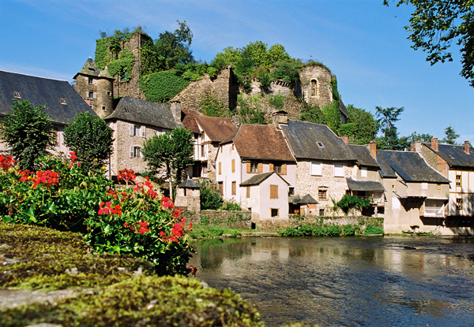

Beauté de Corrèze SEGUR le CHATEAU
Proposé par Jackdidier. Texte de Marie L.

Slide 2
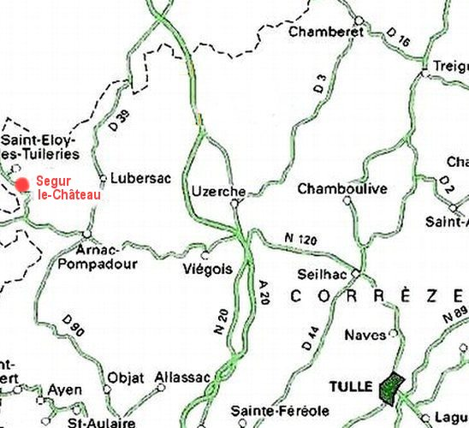

SEGUR LE CHÂTEAU
classé dans les plus beaux villages de France

Slide 3
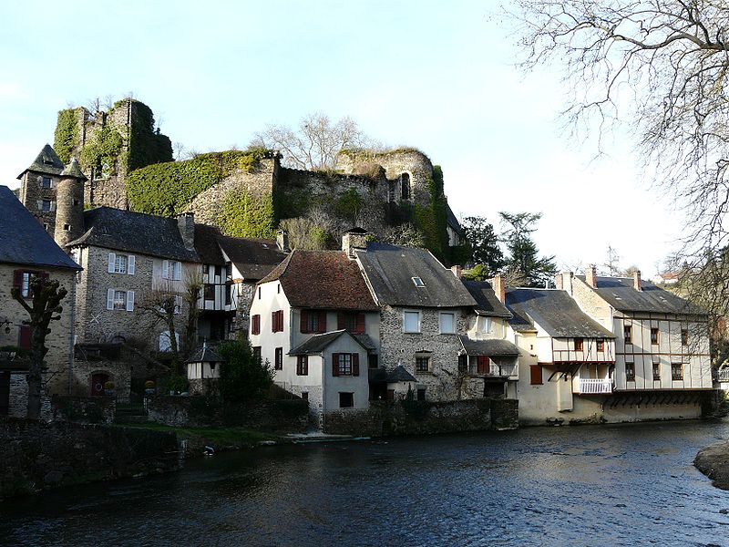
Vue générale

Slide 4
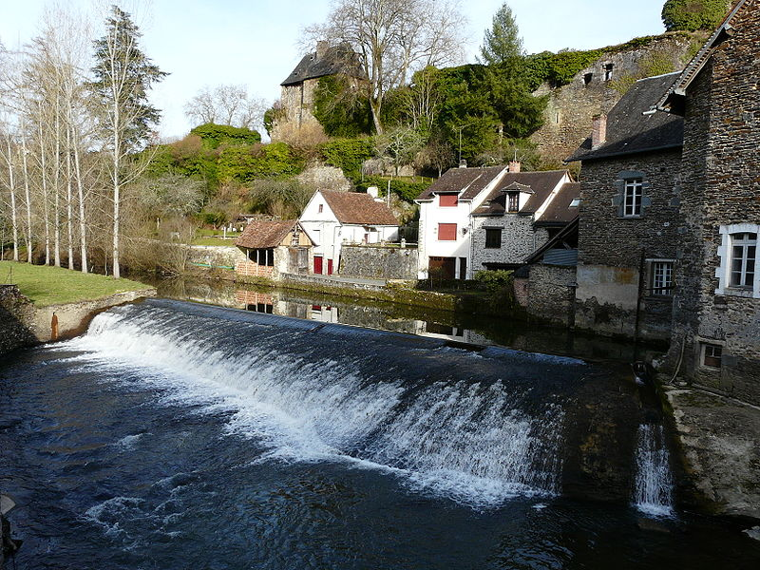
C’est un superbe village blotti au creux d’un ruban
Boucle que fait l’ Auvezère, une presqu’île, c’est évident.

Slide 5
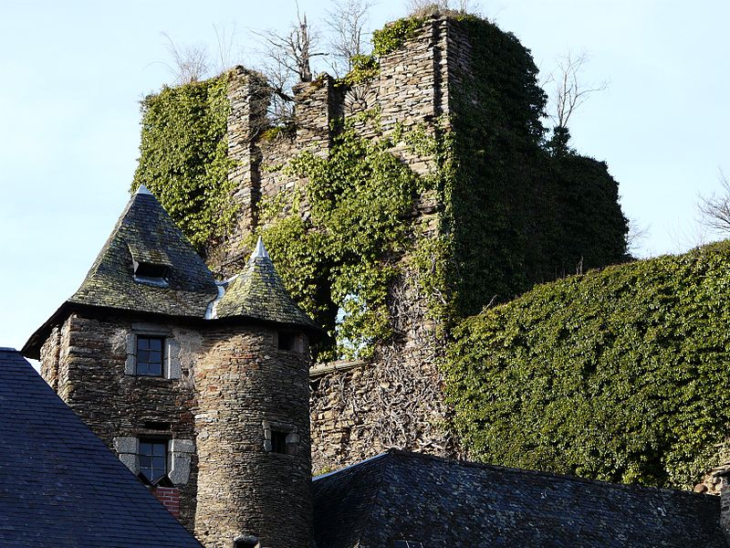
Sur le promontoire rocheux qui culmine au centre,
Les ruines d’un château fort ,trône, proéminentes.

Slide 6
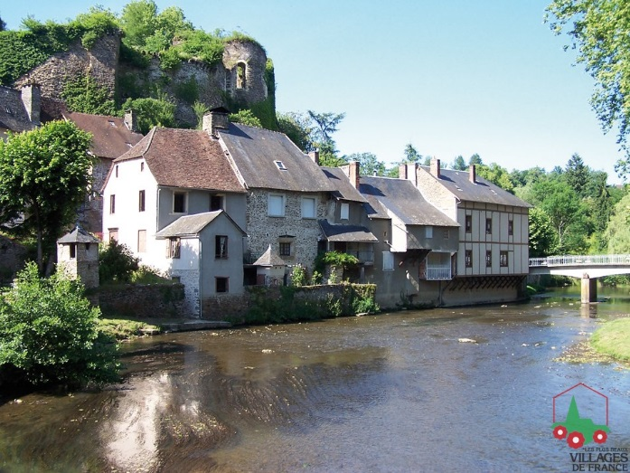
Le décor est embelli par la rivière paisible
Qui ceint les habitations d’un village tranquille.

Slide 7
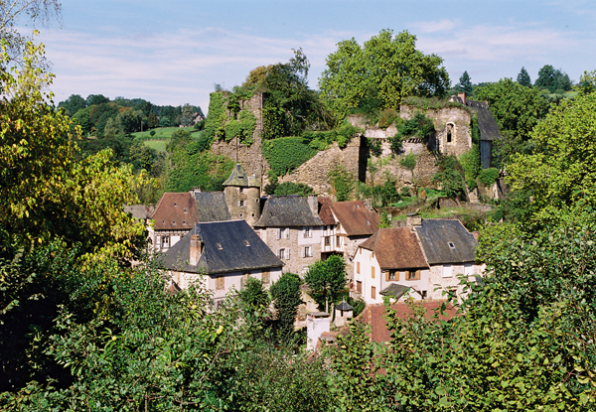
Le rocher majestueux est de coloris caramel,
du plaisir doux pour les yeux, agrémenté du vert
de la végétation délicieuse en ces lieux magiques,
elle partage sa beauté avec les murs beiges fantastiques.

Slide 8
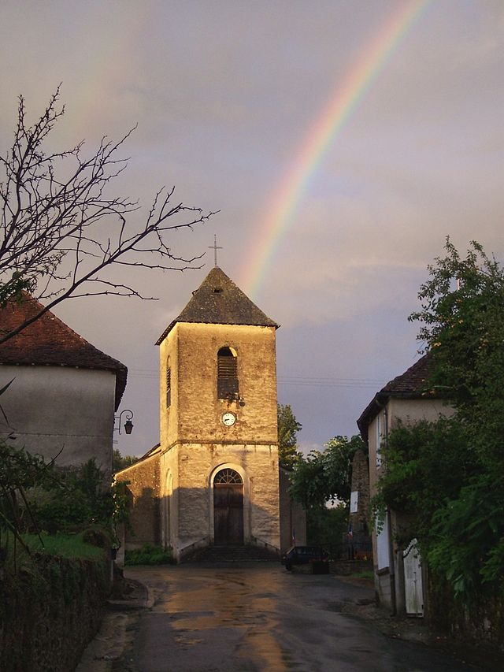
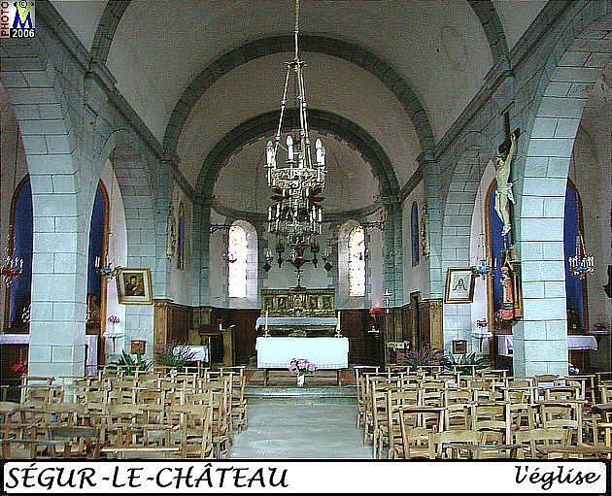
Bâtis de pierres, ils constituent l’essentiel des constructions,
L’église s’en enjolive a son ravissant
extérieur blond
et, son intérieur dans sa simplicité est
un divin cocon.

Slide 9
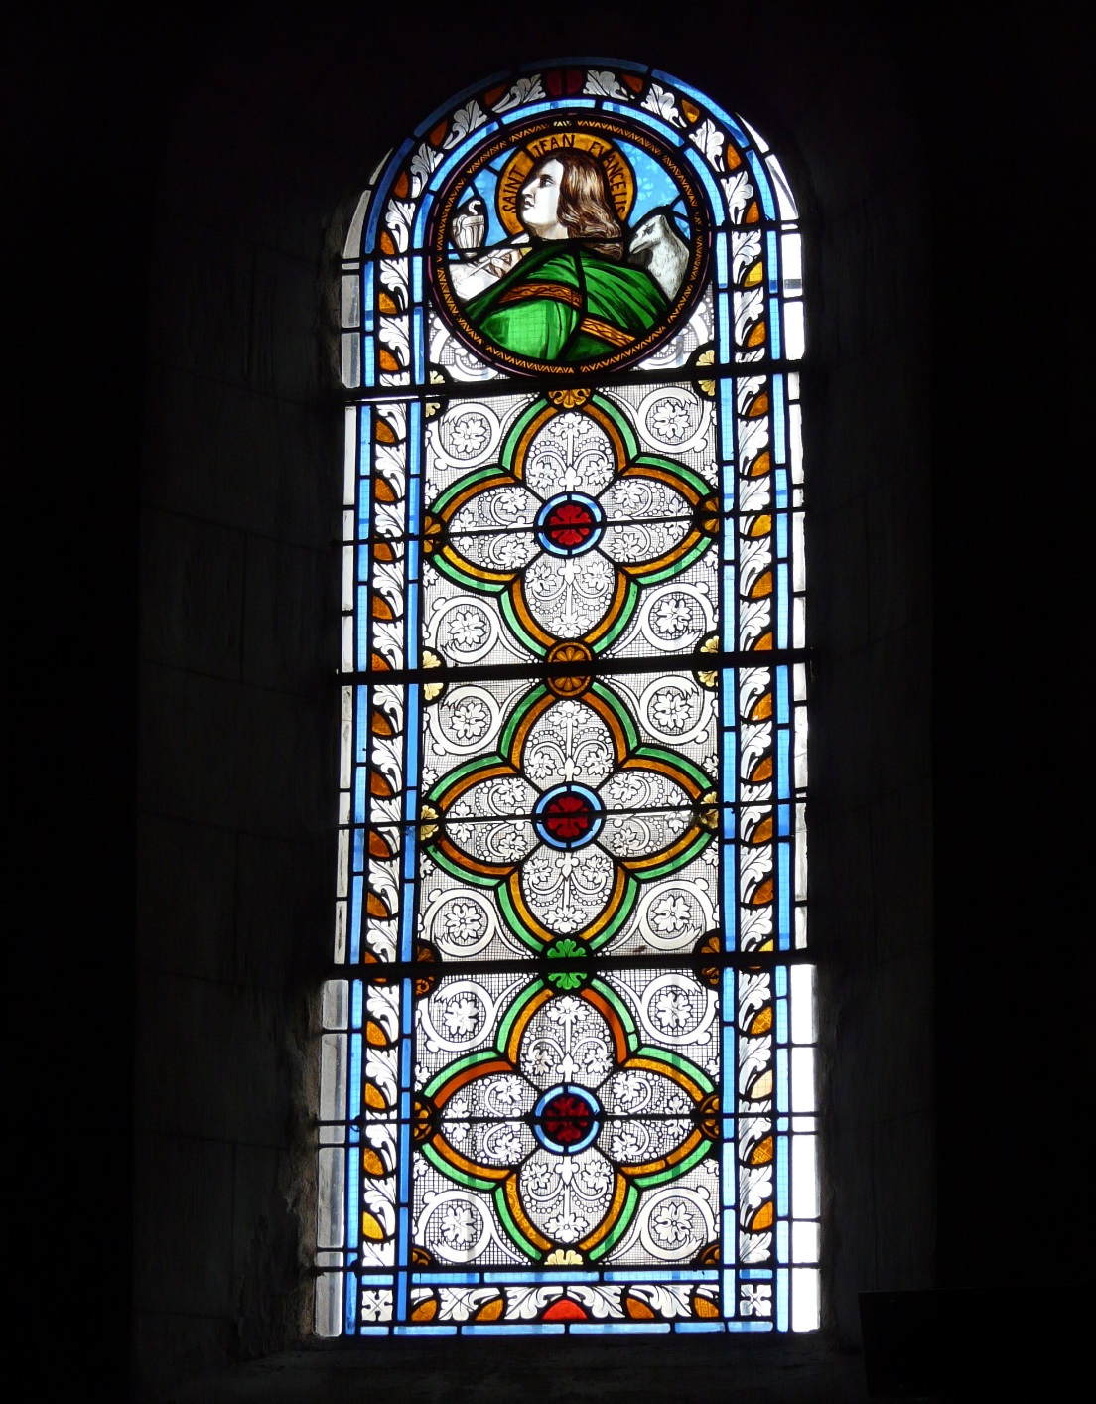
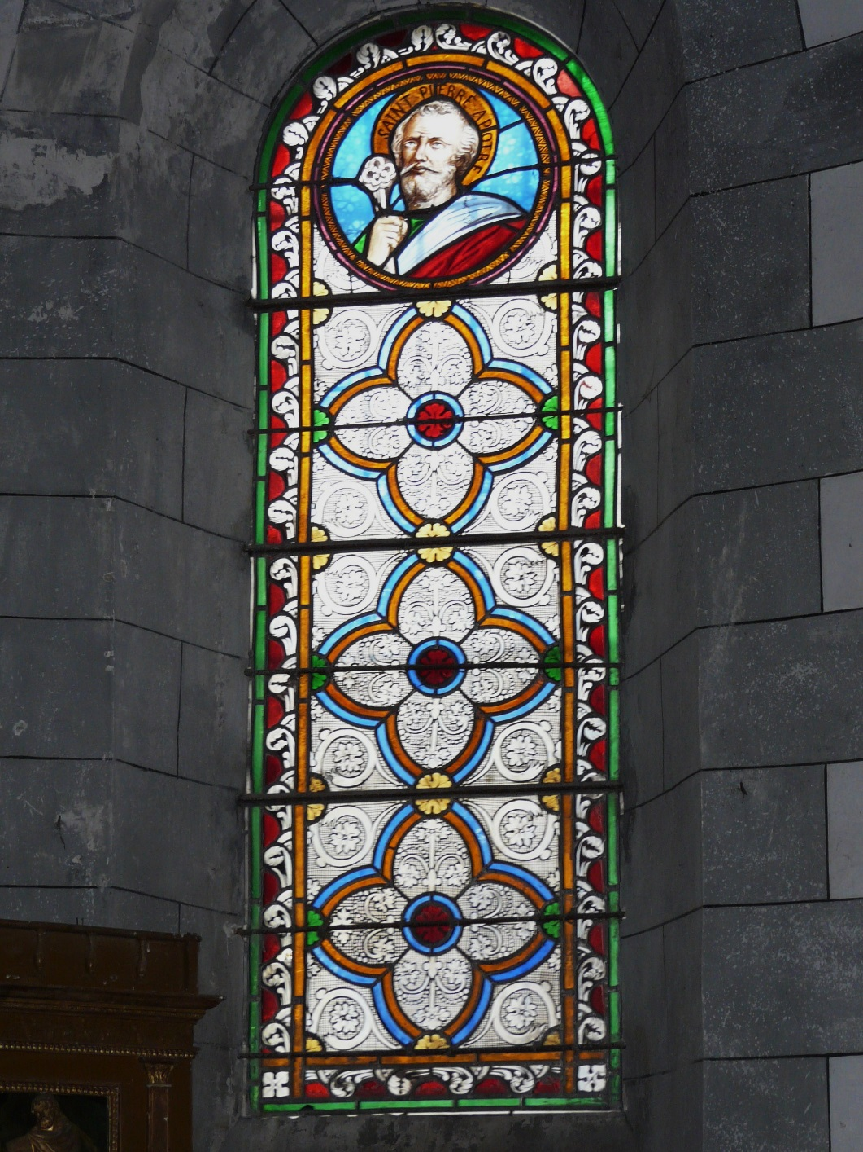
Son vitrail à l’entrée symbolise le martyr de Saint Léger, si bon.

Slide 10
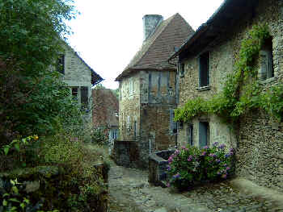
Il a sacrifié sa vie pour sauver la ville d’un assaut
Les ruelles pavées au teint ensoleillé sont des joyaux.

Slide 11
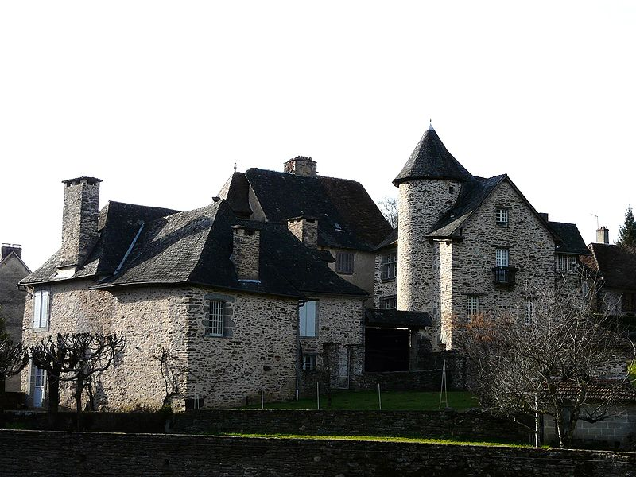
Admirez les parois de pierres ambrées ornées de verdure,
La maison des Appeaux me stupéfait, c’est un édifice qui dure

Slide 12
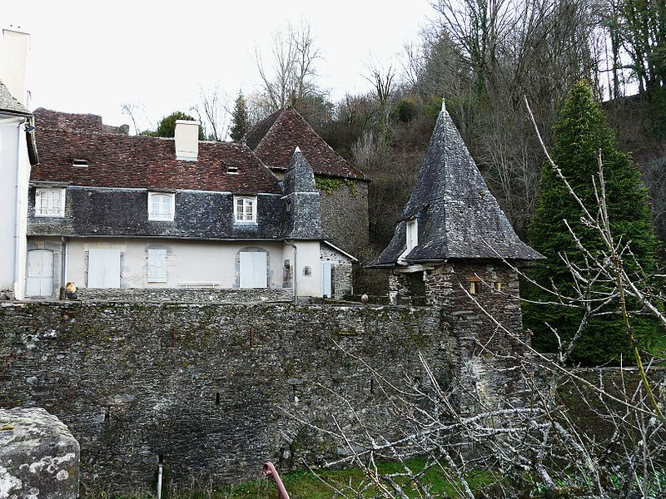
Cinq siècles d’histoire, toujours debout, fière, imposante
Tout le village jouit d’un charme et, d’une beauté troublante.

Slide 13
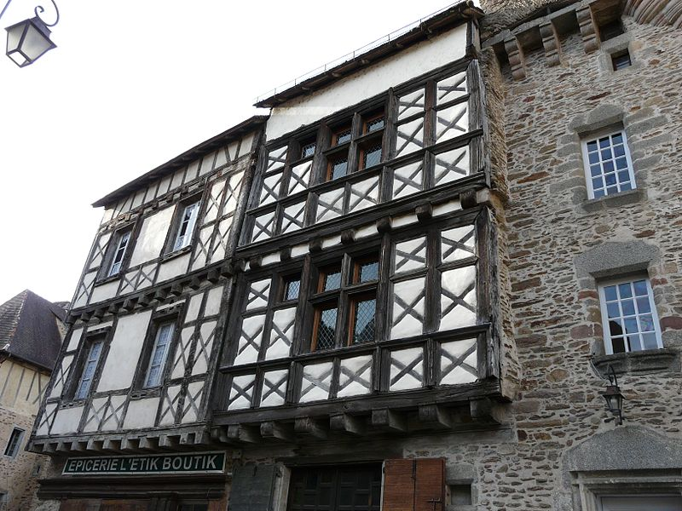

Slide 14
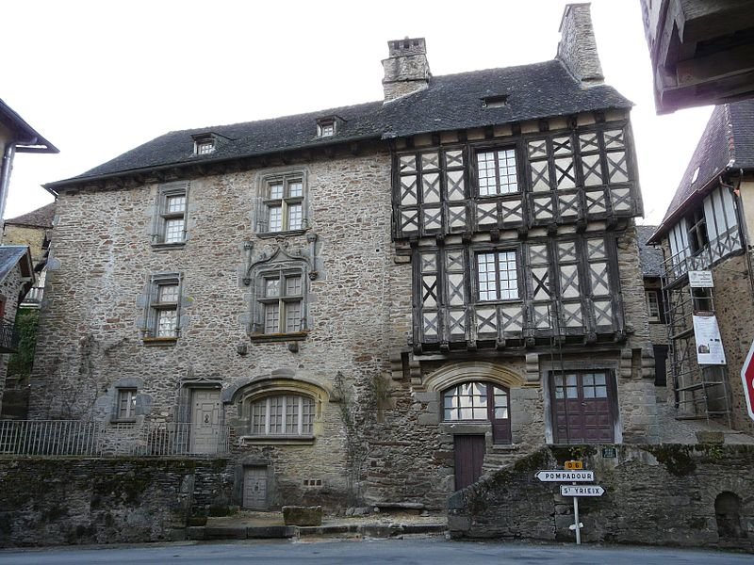

Slide 15
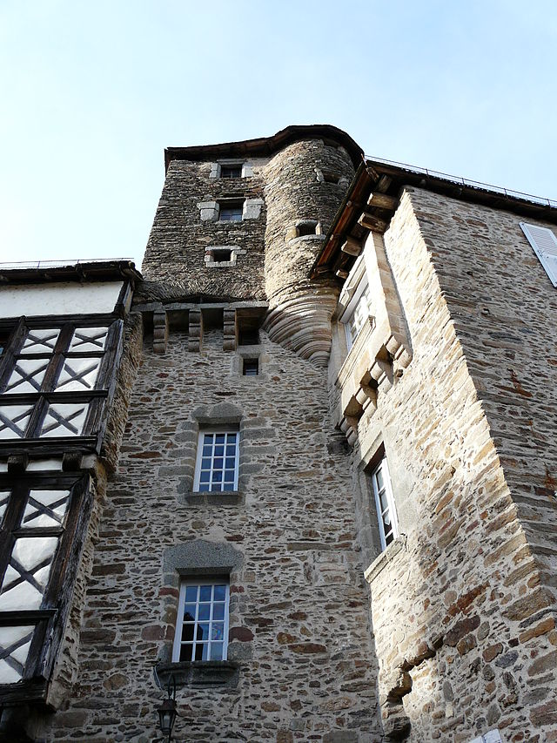
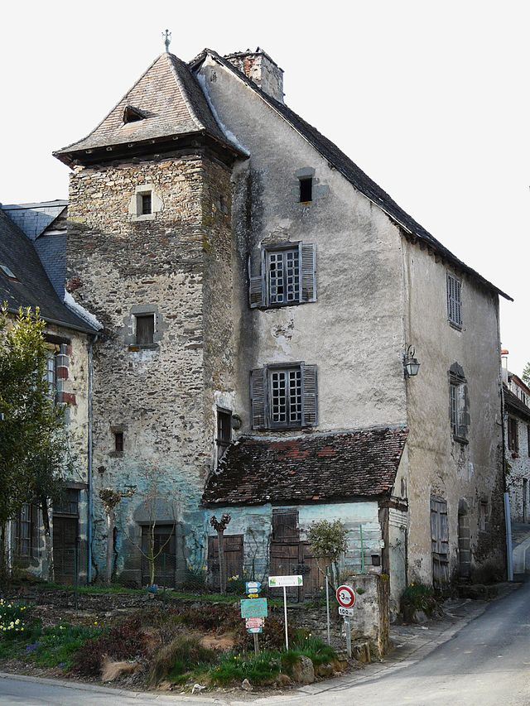

Slide 16
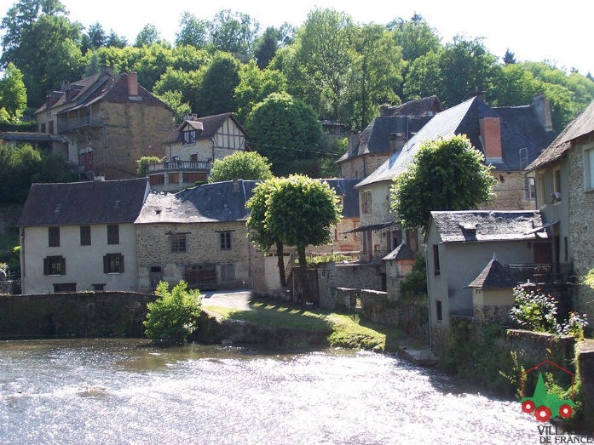
Texte poétique de Marie Laborde

Slide 17
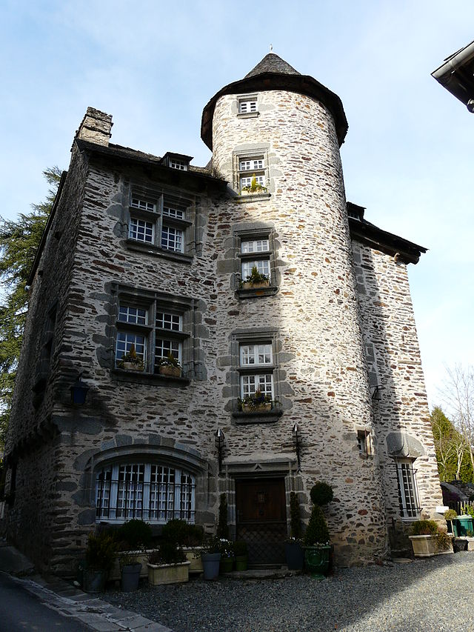
Images et son sélectionnés
par Jackdidier.

Slide 18


Beaucoup de sites disent qu’ils ont les meilleurs pps. Nous, nous disons que c’est a vous de juger
Téléchargé sur
pps-images-photos.com
Recevez un pps par jour en cliquant ici

